Slide 1
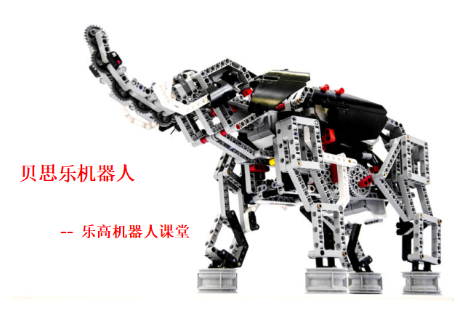
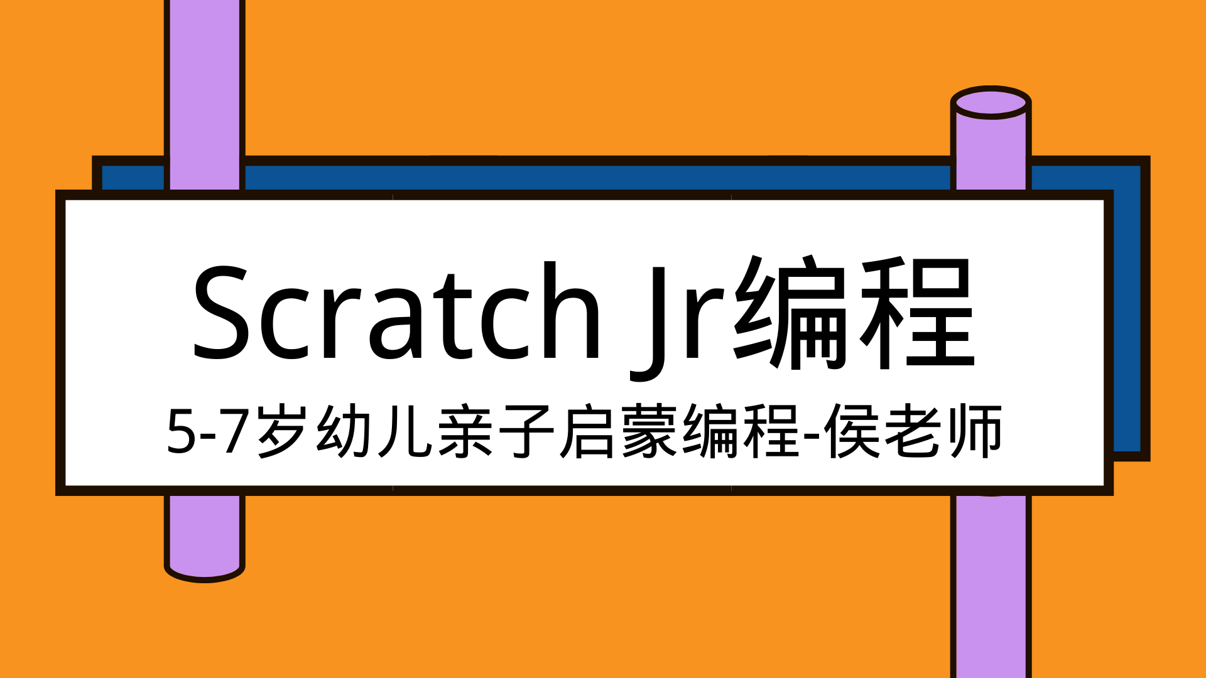
Scratch JR编程

Slide 2
Scratch JR编程
第6节 又红又大的苹果

Slide 3

又红又大的苹果
学习目标
任务讨论
编程逻辑
扩展延伸

Slide 4
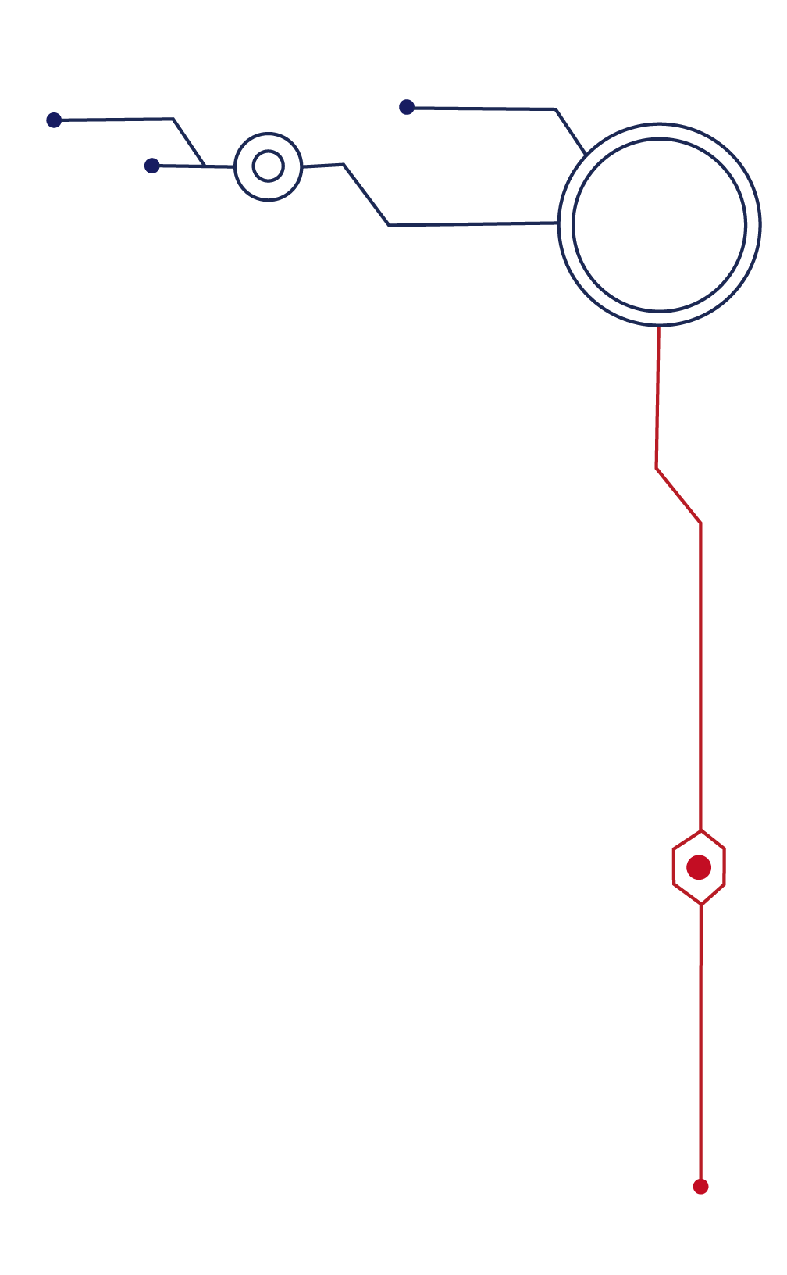
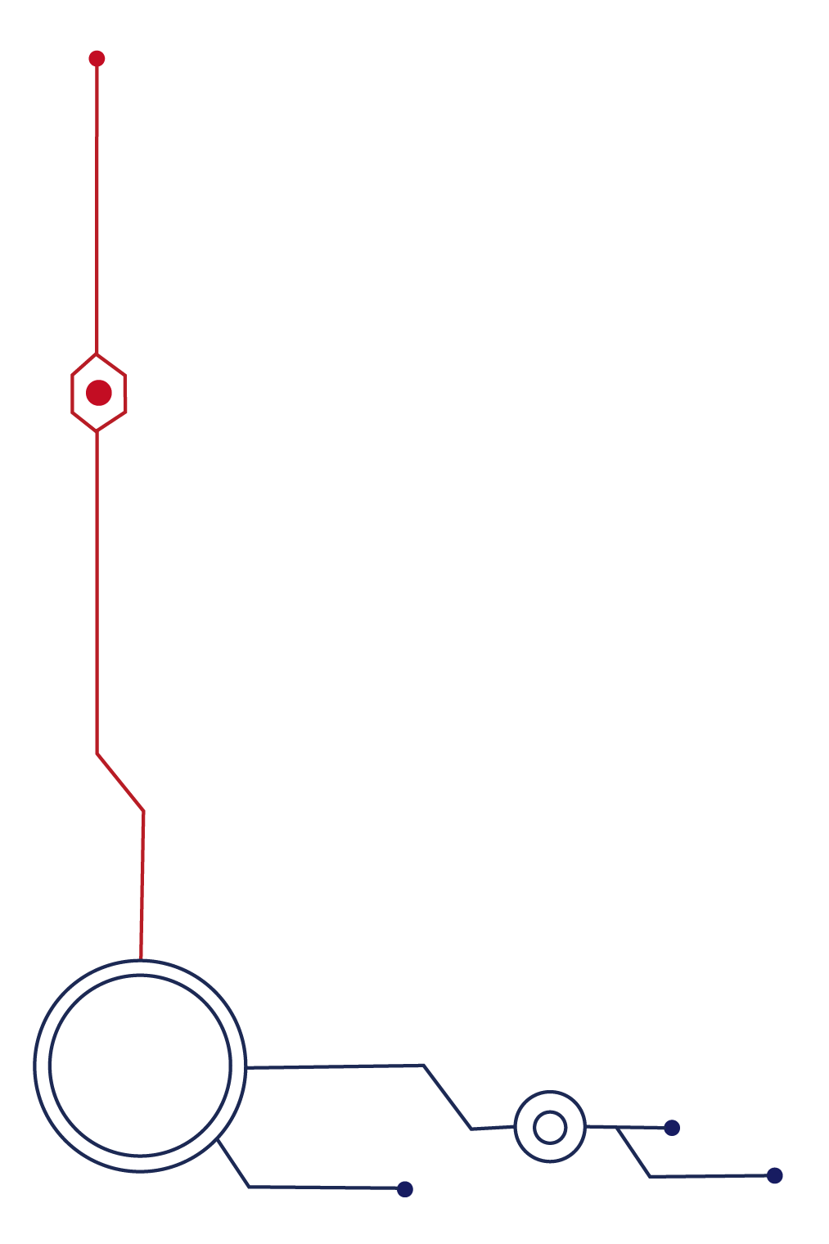

学习目标
学习目标：
1、学习的新编程模块—点击开始
2、复习“循环” “隐身”等模块指令的使用。
3、了解当苹果落下时物体的运动轨迹，并选择合适的编程模块做出来。
培养目标：
1、提高学生的观察能力。
2、提高学生的逻辑思维能力。
3、提高学生的编程软件操作能力。

Slide 5
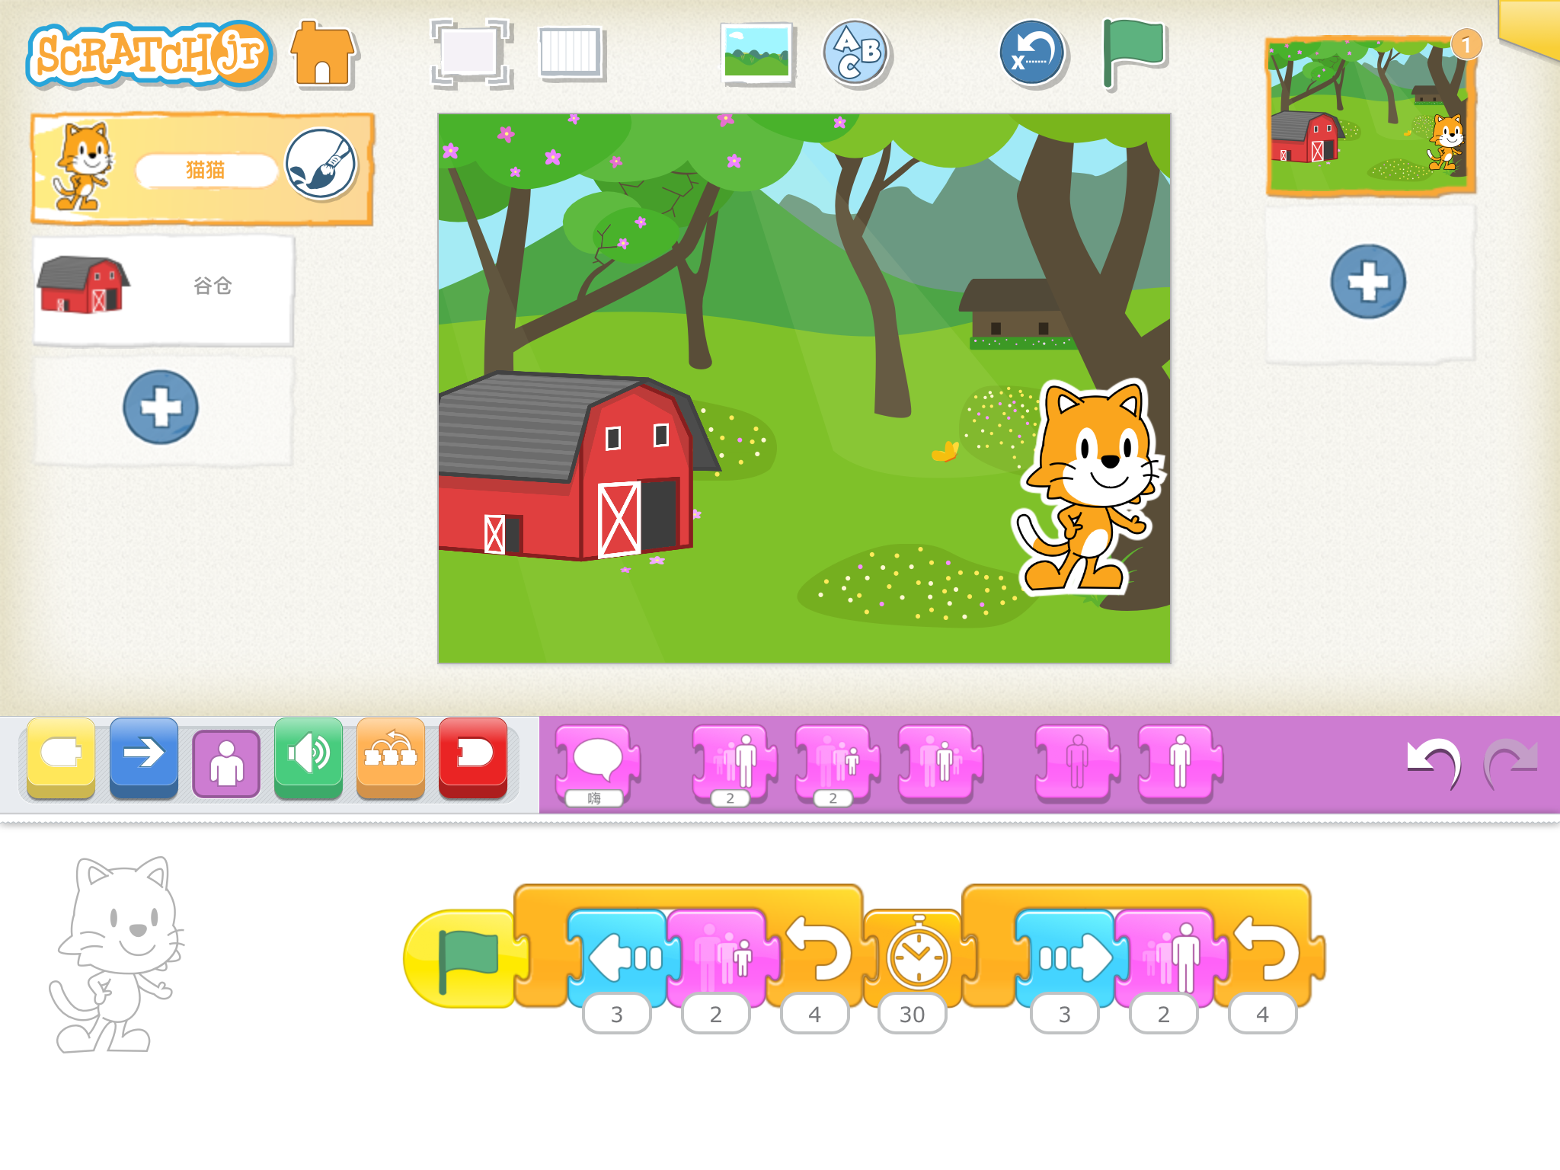
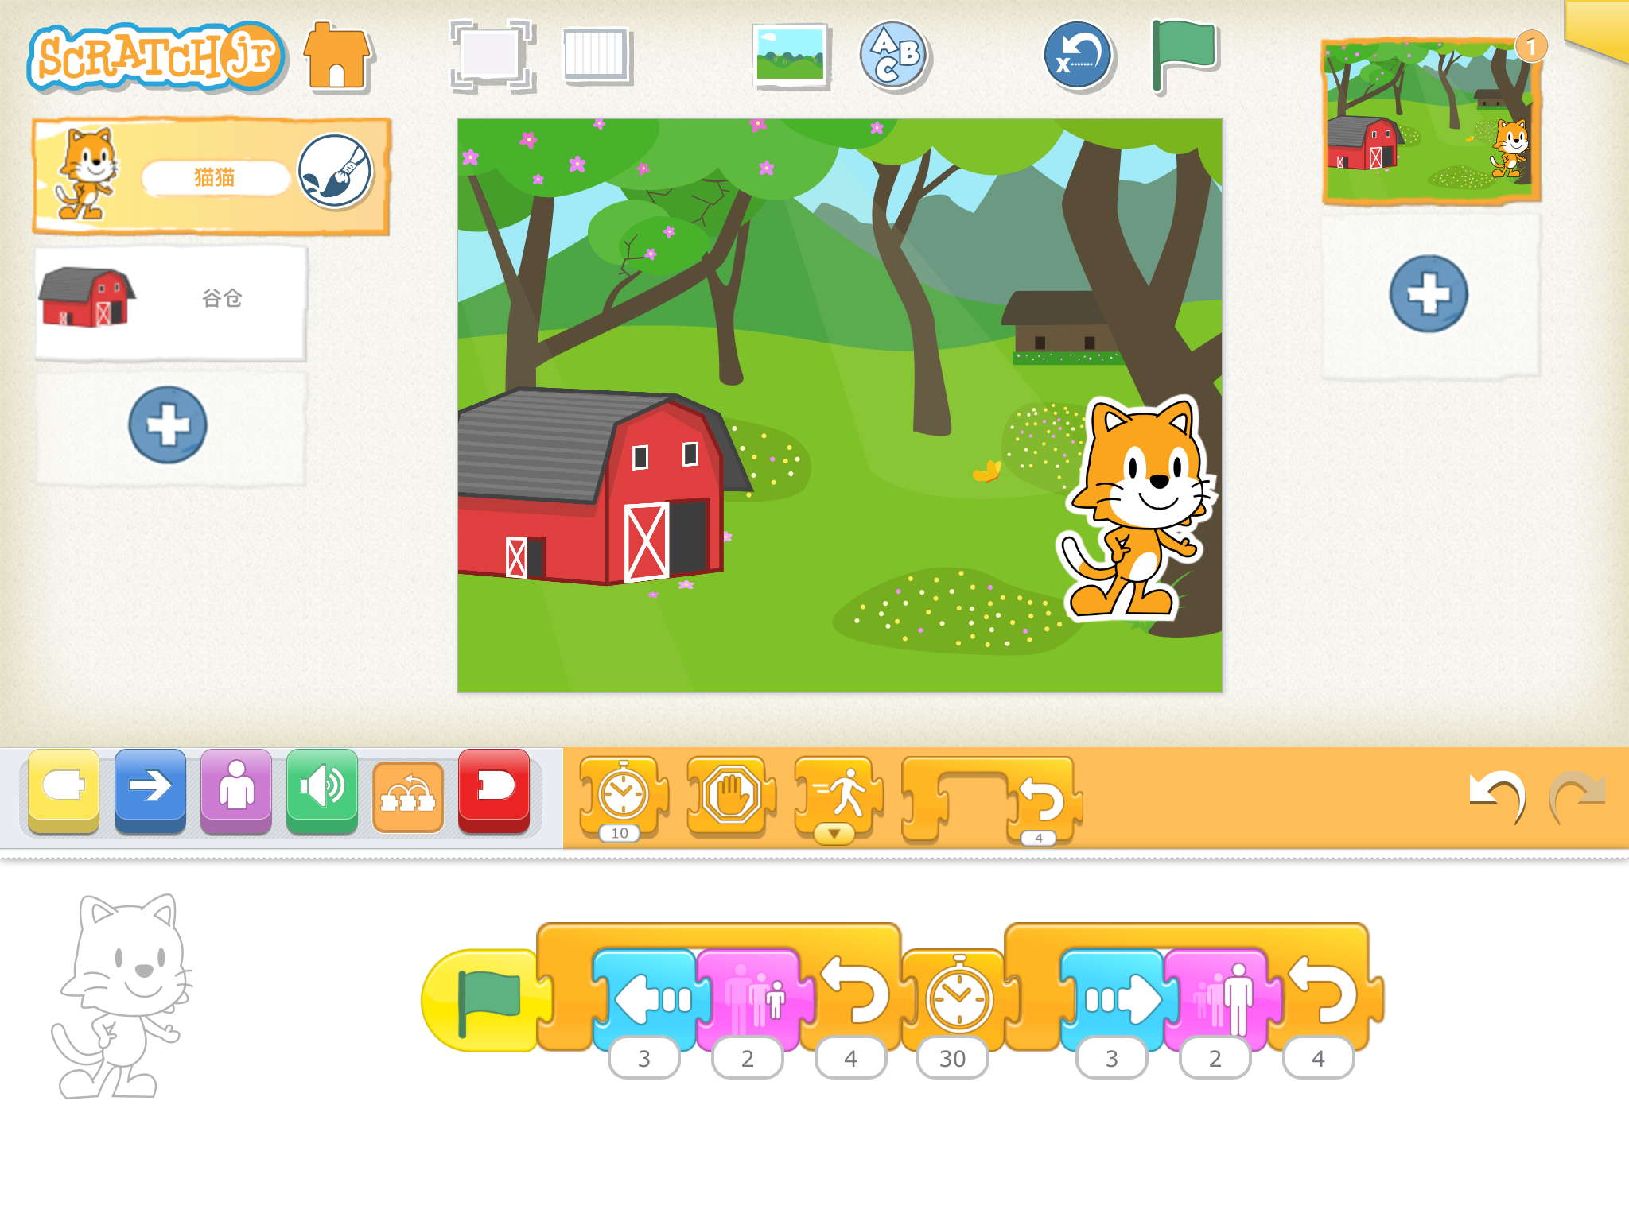
复习和认识
复习编程模块
循环
等待
隐身
现身

Slide 6

任务讨论
路上，卡卡经过了一片野生的苹果林，树上的苹果都已经成熟了，一个个又大又红，令人垂涎欲滴。他决定摘两个下来，一个给自己吃，另一个留给自己的好朋友小企鹅！

Slide 7
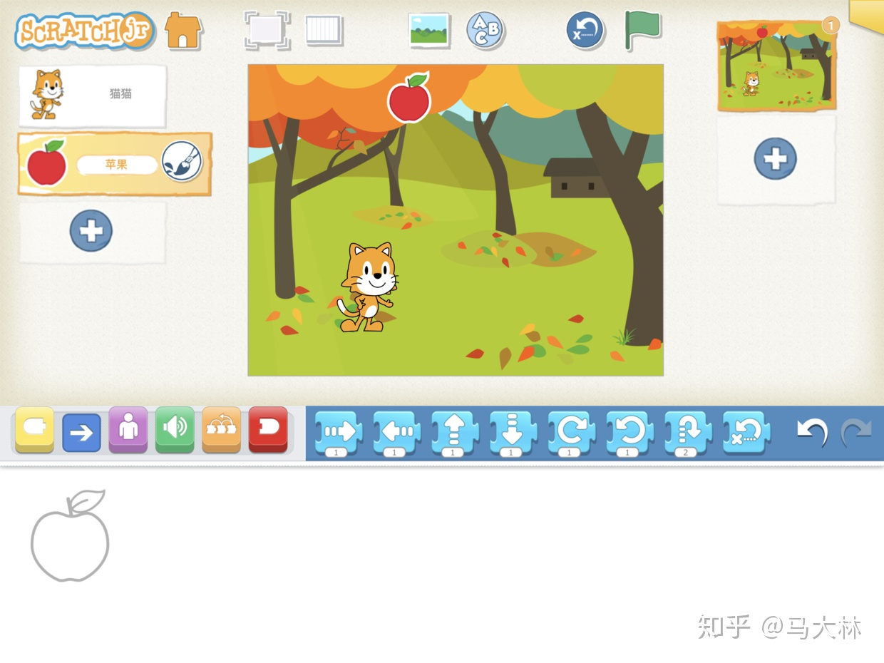
编程逻辑
第一步，打开Scratch Jr，新建一个项目，并选择“秋季”背景，将小猫放到合适的位置，从角色库找到“苹果”，将它放到果树上的合适位置。

Slide 8
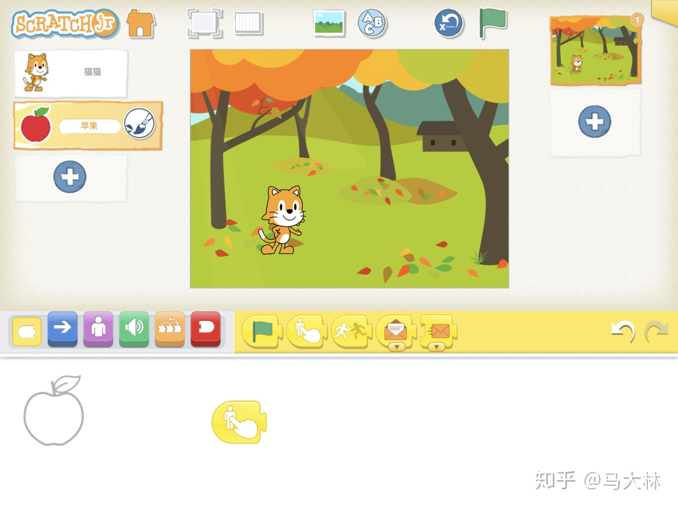
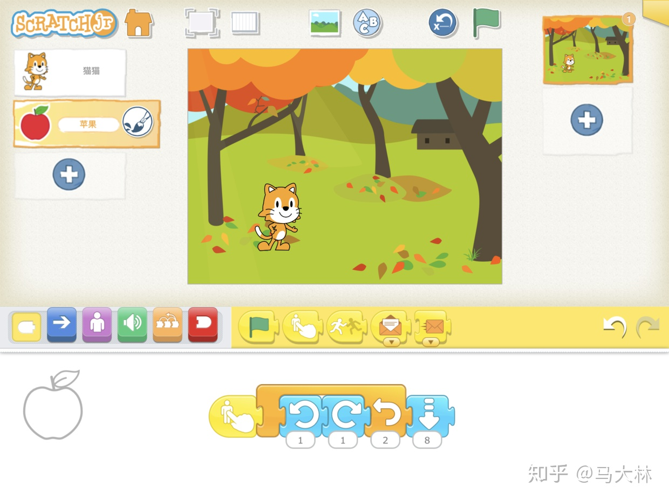
编程逻辑
第二步，现在要为苹果编程，切换到“事件”类积木（黄色的分类），绿色旗帜后面这个指令，是一个手指点击小人的图标，它被称为“点击开始”，顾名思义，就是当角色被用户手指点击的时候，会执行后面的指令。这样我们的程序就有了交互性。拖动一个“点击触发”积木到编程区：
第三步，继续添加指令，后面这些指令你应该很熟悉了，就是让苹果先左右旋转两次，然后向下落，下落的距离我设置为8，你需要试验一下自己的参数，以落到小猫所处的位置为宜。

Slide 9
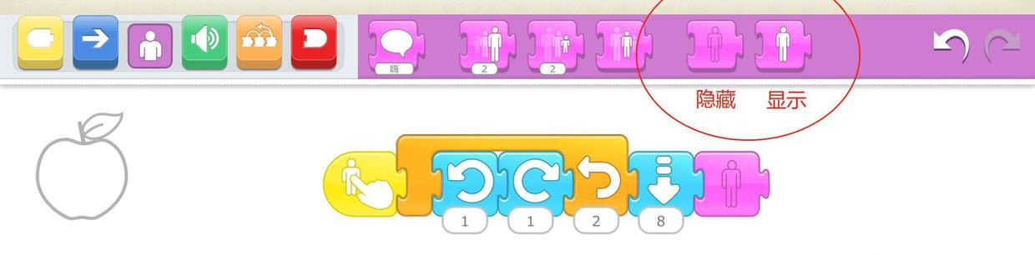
编程逻辑
第四步，苹果落下后要消失（被小猫吃掉了，或者装起来了），这里要用到一个新的指令。切换到“外观”类积木（紫色），红色圈圈中的两个指令分别用于隐藏和显示角色。现在我们拖动一个隐藏指令加到苹果的编程区中。

Slide 10
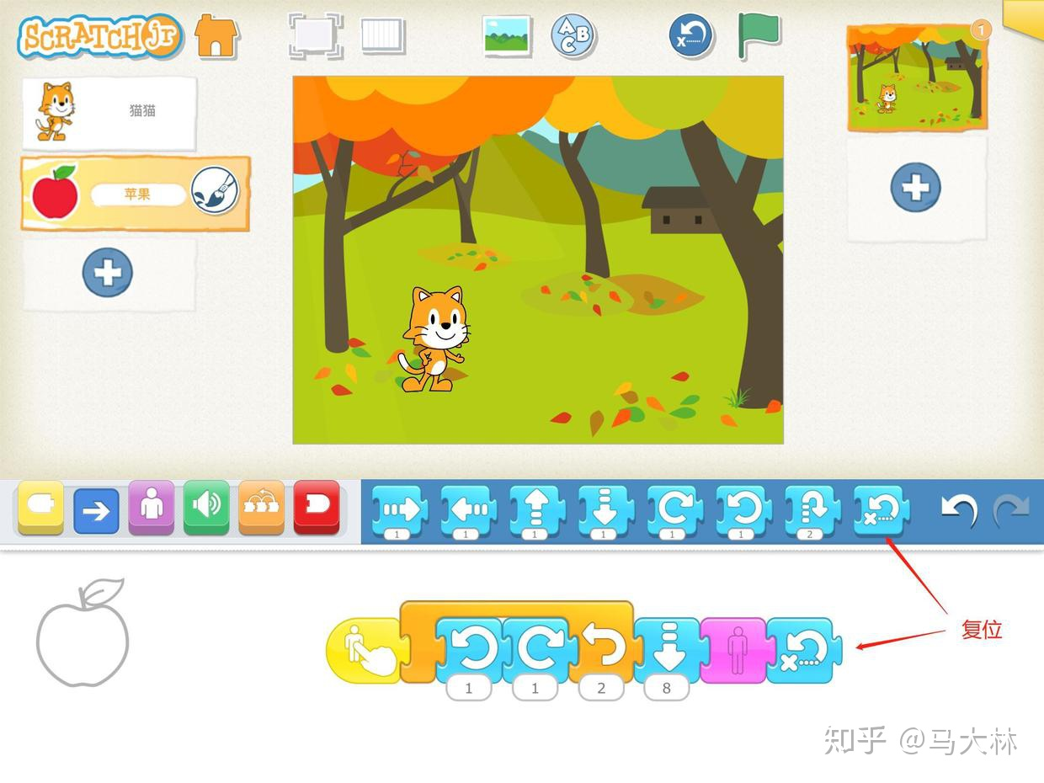
编程逻辑
每次点击苹果后再复位如果你觉得麻烦，可以切换到“动作”类积木，这里有一个“回家”的指令积木。让我们把它加到编程区，和其它指令连在一起。像这样：

Slide 11
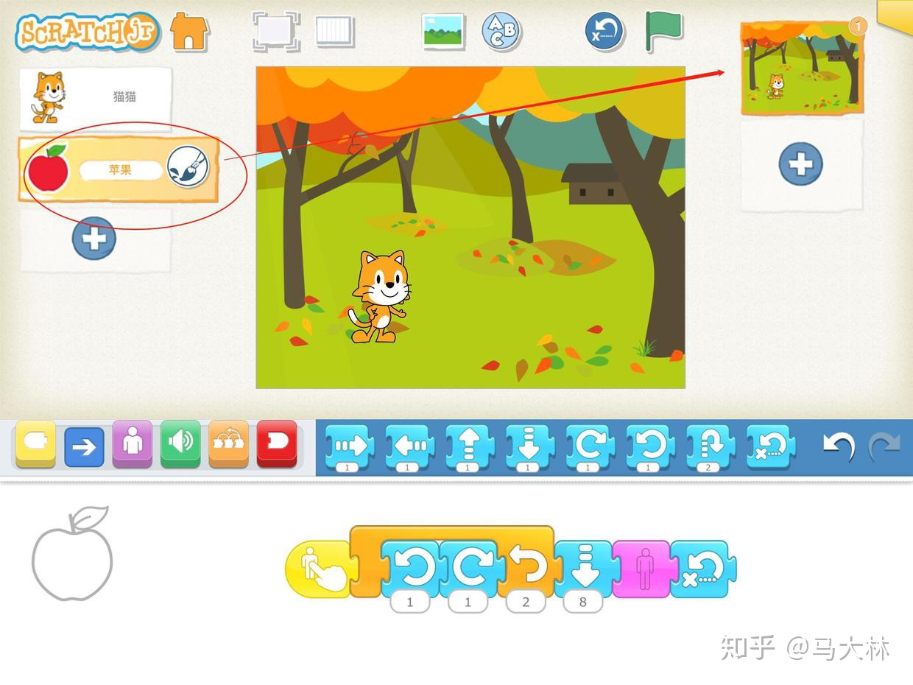
编程逻辑
如果苹果的指令运行没问题，现在我们把它多复制几个到树上。用我们以前学会的方式——从角色区拖动苹果到右侧的场景上，这样复制出的苹果自动带有相同的指令。

Slide 12
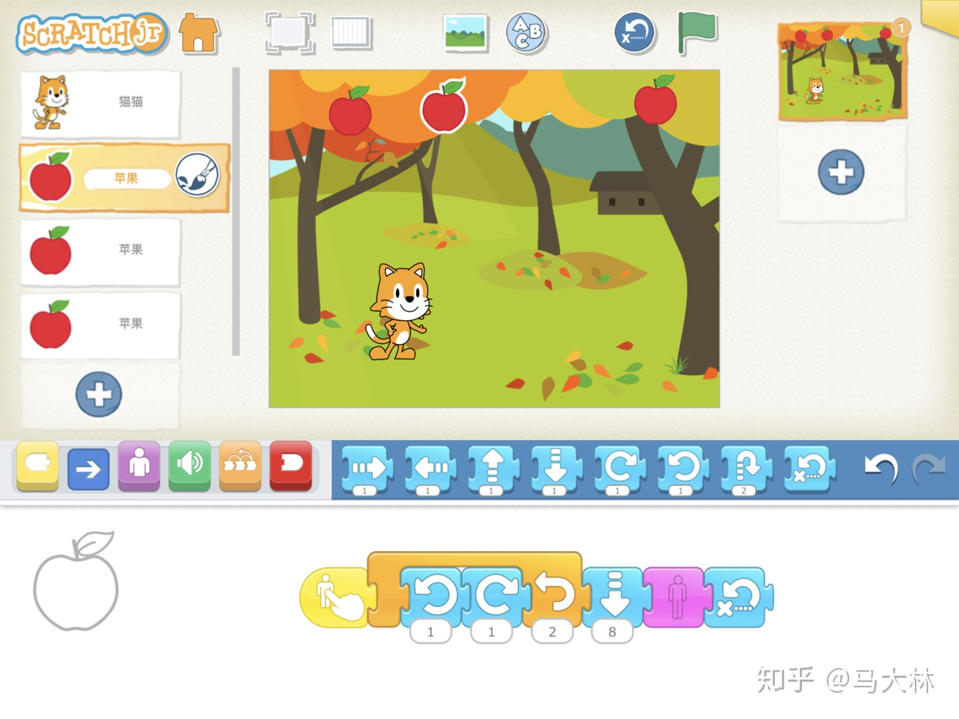
编程逻辑
将复制好的苹果放到不同的位置。你想复制几个都没关系，但为了合理，建议适当改变每一个苹果下落的距离，毕竟有些没有落到小猫手上，是落到地下了啊。

Slide 13
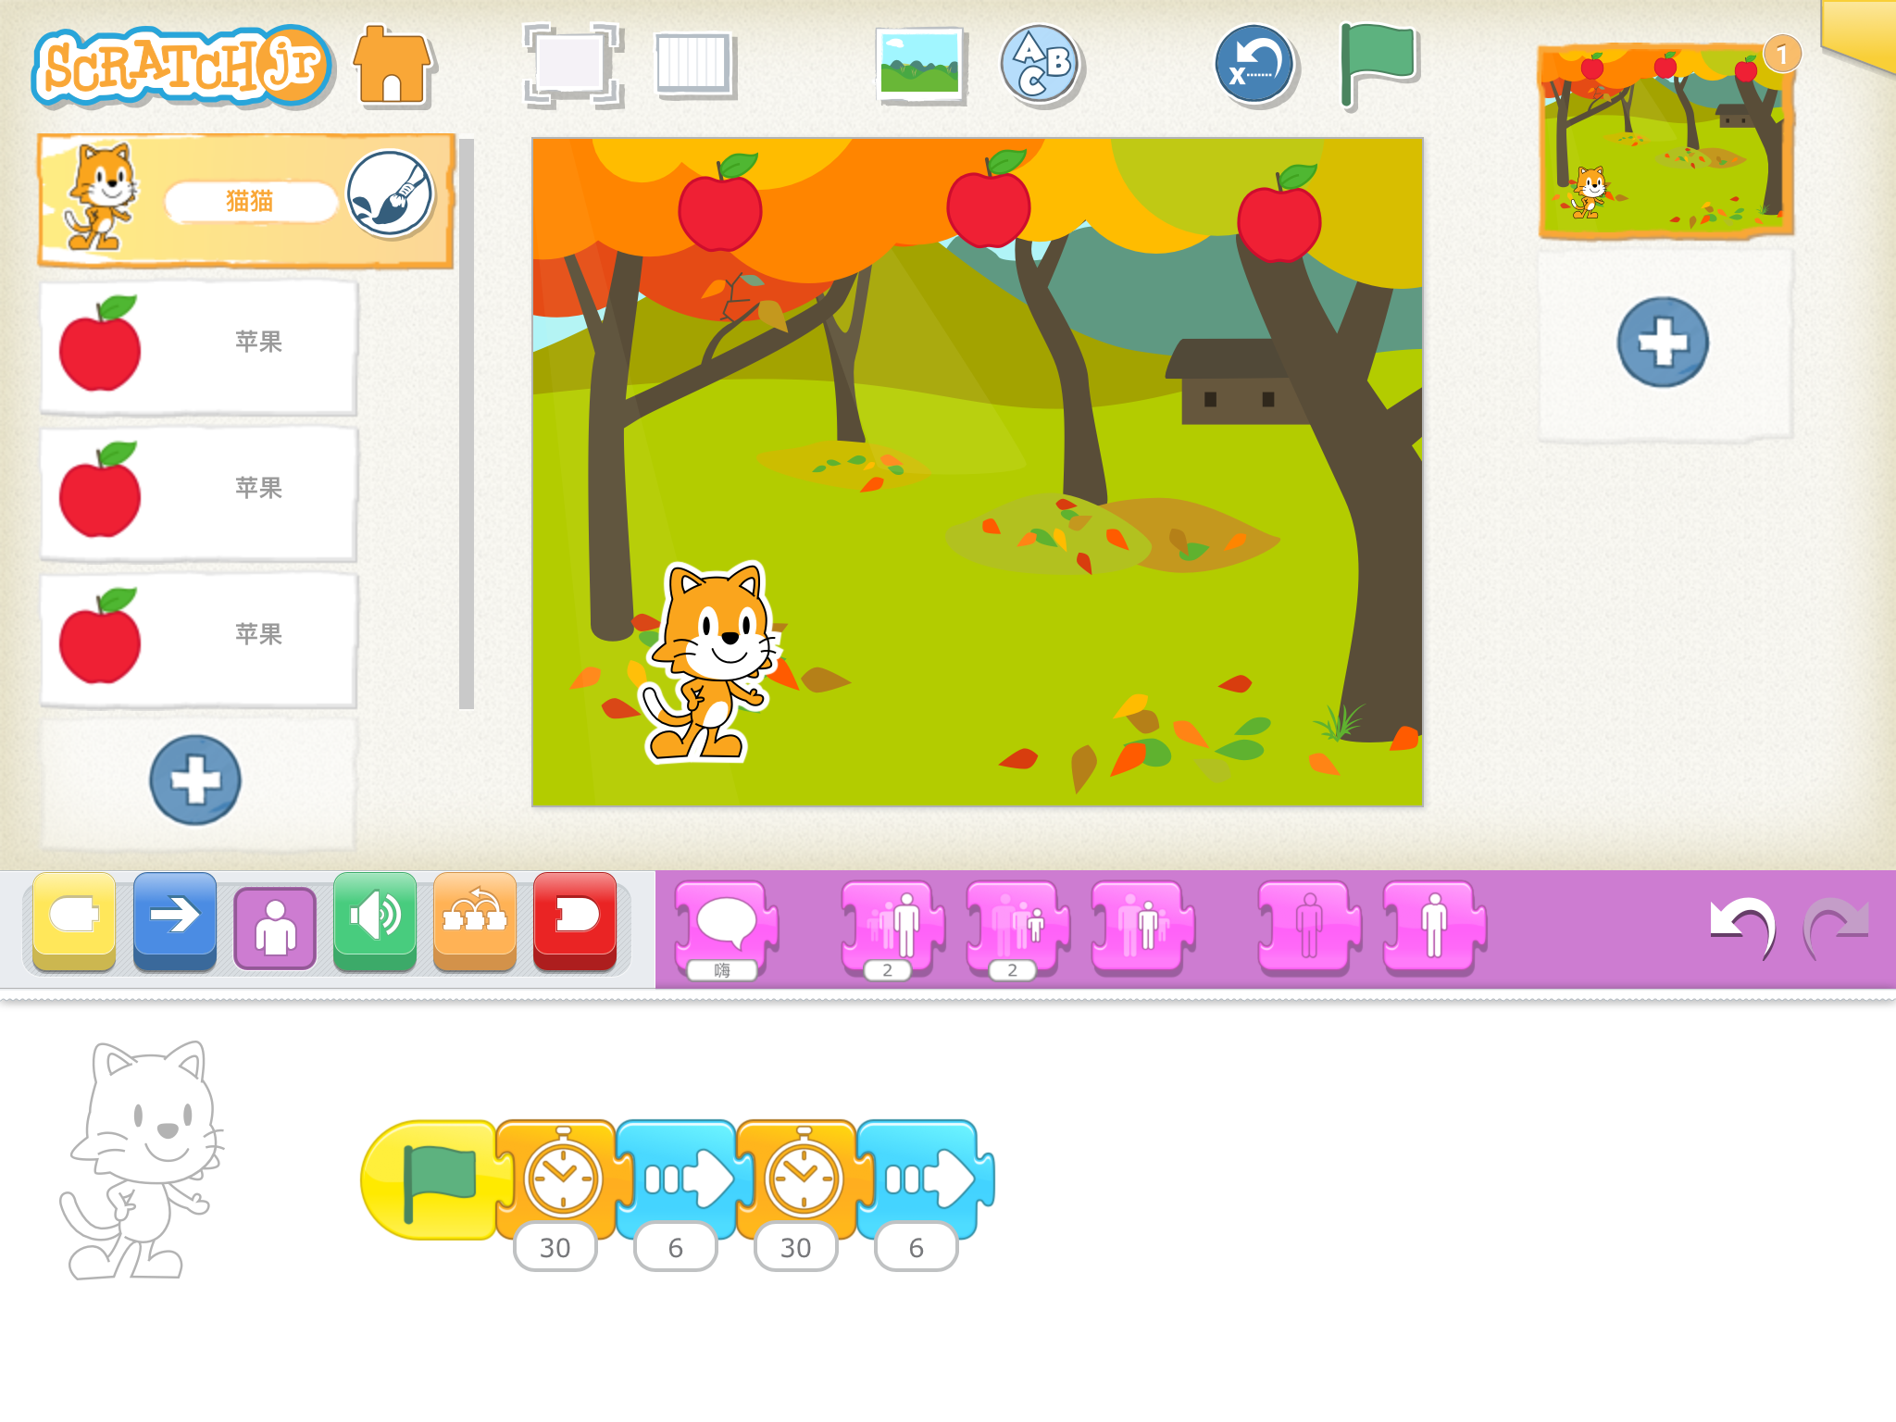
编程逻辑
最后，我们给小猫编程，小猫的主要动作就是等待时间，摘完第一个苹果向右走，摘第二颗苹果，等待时间，在向右走摘第三颗苹果。
在这里要注意的是：要计算好苹果与苹果之间的距离，和苹果落下的时间。
完成之后，给作品命名为“摘苹果”，点击小房子图标保存作品。运行一下吧，尽情地摘吧，这里的苹果可是摘不完的！

Slide 14
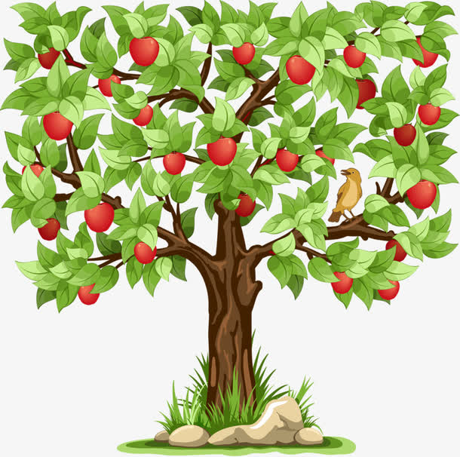
扩展延伸
寻找挑战
这次我们主要学习的是点击触发、隐藏角色、复位指令，请你试着改进一下程序：
小猫在这个剧本中没有发言，你能否让小猫在被点击的时候说一些话，做一些动作呢？；
尝试给苹果落地加上声音效果（这会用到播放声音或录音指令，自己试试）

Slide 15

谢谢欣赏

